Slide 1
Модуль 2
Семинар 5
Файловые потоки
Отлов всех возможных исключений
Класс FileStream
Текстовые файлы
Бинарные файлы
Класс BitConverter
Правила работы с потоками (закрытие)

Slide 2
Отлов всех возможных исключений
try
{
// Некий код
}
catch (ArgumentNullException ex)
{
Console.WriteLine("Возникло исключение - проверьте, что путь к файлу не равен null");
}
catch (ArgumentOutOfRangeException ex)
{
Console.WriteLine("Возникло исключение ArgumentOutOfRangeException" +
$"\nCледующая информация возможно будет полезна: {ex.Message}");
}
catch (ArgumentException ex)
{
Console.WriteLine("Возникло исключение - проверьте, что путь к файлу имеет верный формат");
}
catch (PathTooLongException ex)
{
Console.WriteLine("Возникло исключение - проверьте, что путь к файлу не слишком длинный");
}
catch (DirectoryNotFoundException ex)
{
Console.WriteLine("Возникло исключение - проверьте, что путь к каталогу существует");
}
catch (FileNotFoundException ex)
{
Console.WriteLine("Возникло исключение - проверьте, что заданный каталог или файл существует");
}
catch (IOException ex)
{
Console.WriteLine("Возникло исключение при записи данных в файл");
}
catch (UnauthorizedAccessException ex)
{
Console.WriteLine("Возникло исключение, так как разрешения недостаточно для открытия указанного файла");
}
catch (NotSupportedException ex)
{
Console.WriteLine("Возникло исключение - Потому что поток не поддерживает некоторый функционал");
}
catch (System.Security.SecurityException ex)
{
Console.WriteLine("Возникло исключение - обнаружена ошибка безопасности");
}
catch (SerializationException ex)
{
Console.WriteLine("Возникло исключение - проверьте, что имеющиеся данные сериализуемы");
}
catch (Exception ex)
{
Console.WriteLine($"Возникло неопознанное исключение типа {ex.GetType()}" +
$"\nCледующая информация возможно будет полезна: {ex.Message}");
}
Стоит следить, чтобы поток закрывался после использования (во избежании IOException, что некий файл уже используется другим потоком).
<<<Специфицированный try-catch для отлова всевозможных исключений(можно скопировать).

Slide 3
Текстовые файлы
Класс StreamReader позволяет легко считывать весь текст или отдельные строки из текстового файла. Среди его методов можно выделить следующие:
Close: закрывает считываемый файл и освобождает все ресурсы
Peek: возвращает следующий доступный символ, если символов больше нет, то возвращает -1
Read: считывает и возвращает следующий символ в численном представлении. Имеет перегруженную версию: Read(char[] array, int index, int count), где array - массив, куда считываются символы, index - индекс в массиве array, начиная с которого записываются считываемые символы, и count - максимальное количество считываемых символов
ReadLine: считывает одну строку в файле
ReadToEnd: считывает весь текст из файла, начиная с текущей позиции
* Encoding.Default – прописывать не обязательно
using (StreamReader sw = new StreamReader(<path>, Encoding.Default))
{
// необходимый код
}

Slide 4
Tекстовые файлы
Пример использования - считывание файла построчно:
* Каждый пример стоит оборачивать в try-catch (см слайд ранее)
string path1 = @"../../../Test.txt";
//if (!File.Exists(path1))
//{
// throw new Exception("Файл не найден");
//}
File.WriteAllText(path1, "Ня!");
List<string> res_List = new List<string>(); // коллекция List<string> - для записи считываемых строк
using (StreamReader sr = new StreamReader(path1, Encoding.Default)) //считывание построчно
{
while (!sr.EndOfStream)
{
string line = sr.ReadLine();
res_List.Add(line); // Add - добавляем в конец res_List еще один объект (и его размер увеличивается на 1 соответственно)
}
}
Console.WriteLine("Считывание через StreamReader");
for (int i = 0; i < res_List.Count; i++) // выводим считанные строки
{
Console.WriteLine($"{i} - {res_List[i]}");
}
string[] mas2_lines = { "12", "3", "cтрока" };
Продолжение следует….

Slide 5
Tекстовые файлы
using (StreamWriter sw = new StreamWriter(path1, false, Encoding.Default)) //перезаписываем (начиная с начала) строки в файл
{
sw.Write("This ");
sw.WriteLine("is some text...");
foreach (var item in mas2_lines)
{
sw.WriteLine(item);
}
}
using (StreamReader sr = new StreamReader(path1, Encoding.Default)) //считывание построчно
{
res_List.Clear(); // удаляет все элементы из коллекции res_List
while (!sr.EndOfStream)
{
string line = sr.ReadLine();
res_List.Add(line);
}
}
Console.WriteLine("считывание через StreamReader после применения StreamWriter");
for (int i = 0; i < res_List.Count; i++) // выводим считанные строки
{
Console.WriteLine($"{i} - {res_List[i]}");
}

Slide 6
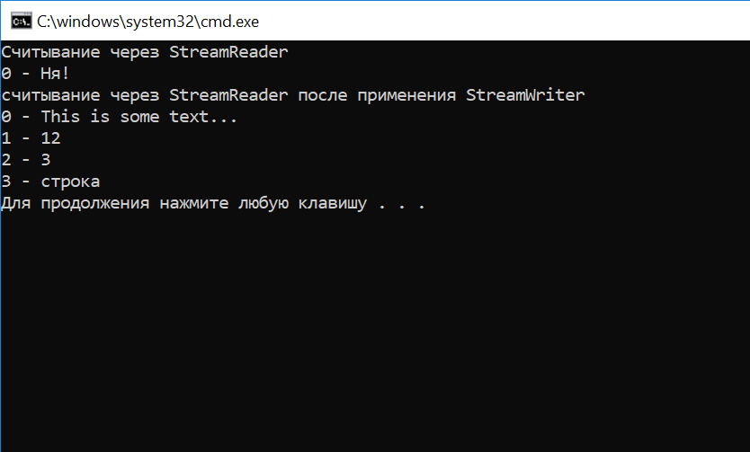
Tекстовые файлы

Slide 7
Класс FileStream
FileStream – класс, объекты которого описывают потоки.
Объекты класса содержат методы для чтения (.Read), записи (.Write) и для взаимодействия с потоком.
Cтандартные методы:
Метод Read: считывает данные из файла в массив байтов. Принимает три параметра: int Read(byte[] array, int offset, int count) и возвращает количество успешно считанных байтов. Здесь используются следующие параметры:
-array - массив байтов, куда будут помещены считываемые из файла данные
-offset представляет смещение в байтах в массиве array, в который считанные байты будут помещены
-count - максимальное число байтов, предназначенных для чтения. Если в файле находится меньшее количество байтов, то все они будут считаны.
Метод long Seek(long offset, SeekOrigin origin): устанавливает позицию в потоке со смещением на количество байт, указанных в параметре offset.
Метод Write: записывает в файл данные из массива байтов. Принимает три параметра: Write(byte[] array, int offset, int count)
array - массив байтов, откуда данные будут записываться в файла
offset - смещение в байтах в массиве array, откуда начинается запись байтов в поток
count - максимальное число

Slide 8
Бинарные файлы
Для работы с бинарными файлами предназначена пара классов BinaryWriter и BinaryReader. Эти классы позволяют читать и записывать данные в двоичном формате.
Основные метода класса BinaryWriter
Close(): закрывает поток и освобождает ресурсы
Flush(): очищает буфер, дописывая из него оставшиеся данные в файл
Seek(): устанавливает позицию в потоке
Write(): записывает данные в поток
Основные метода класса BinaryReader
Close(): закрывает поток и освобождает ресурсы
ReadBoolean(): считывает значение bool и перемещает указатель на один байт
ReadByte(): считывает один байт и перемещает указатель на один байт
ReadChar(): считывает значение char, то есть один символ, и перемещает указатель на столько байтов, сколько занимает символ в текущей кодировке
ReadDecimal(): считывает значение decimal и перемещает указатель на 16 байт
ReadDouble(): считывает значение double и перемещает указатель на 8 байт
ReadInt16(): считывает значение short и перемещает указатель на 2 байта
ReadInt32(): считывает значение int и перемещает указатель на 4 байта
ReadInt64(): считывает значение long и перемещает указатель на 8 байт
ReadSingle(): считывает значение float и перемещает указатель на 4 байта
ReadString(): считывает значение string. Каждая строка предваряется значением длины строки, которое представляет 7-битное целое число
С чтением бинарных данных все просто: соответствующий метод считывает данные определенного типа и перемещает указатель на размер этого типа в байтах, например, значение типа int занимает 4 байта, поэтому BinaryReader считает 4 байта и переместит указать на эти 4 байта.

Slide 9
Бинарные файлы
Пример использования
FileStream fs = null;
BinaryWriter bw = null;
BinaryReader br = null;
try{
fs = new FileStream("data.bin", FileMode.OpenOrCreate);
bw = new BinaryWriter(fs);
int[] mas = new int[10] { 0, 1, 2, 3, 4, 5, 6, 7, 8, 9 };
foreach (var item in mas)
{
bw.Write(BitConverter.GetBytes(item)); //Запись в файл
}
bw.Dispose();
br = new BinaryReader(fs);
List<int> res_List = new List<int>();
while (br.BaseStream.Position < br.BaseStream.Length)
{
int rv = br.ReadInt32(); // Побитовое чтение из файла
Console.WriteLine(rv);
res_List.Add(rv);
}
br.Dispose();
}finally{
br?.Dispose();
bw?.Dispose();
fs?.Dispose();
}

Slide 10
Класс BitConverter
Класс служит для преобразования набора байт в типы данных и наоборот.
Наиболее часто используемые методы:
BitConverter.ToInt32(bytearr, 0); // Для преобразования в int
BitConverter.ToString(bytearr); // Для преобразования в string
BitConverter.ToDouble(bytearr, 0); // Для преобразования в double
BitConverter.GetBytes(value); // Для преобразования в массив byte

Slide 11
Класс BitConverter
Пример использования
static Random rnd = new Random();
string path1 = @"../../../Test.txt";
File.Delete(path1);
using (FileStream fs = new FileStream(path1, FileMode.Create))
{
byte[] bin = new byte[4]; // Массив байтов для кода целого - размер int - 32 бита=4 байт
for (int i = 0; i < 3; i++)
{
int r = rnd.Next(800, 1000);
bin = BitConverter.GetBytes(r); // байтовое представление
fs.Write(bin, 0, bin.Length); // запись в файл
}
fs.Seek(0, SeekOrigin.Begin); // устанавливаем позицию считывания на начало
//fs.Position = 0;
for (int i = 0; i < 3; i++)
{
fs.Read(bin, 0, bin.Length); //считываем число (блок байтов по 4, так как это размер int)
int Decod = BitConverter.ToInt32(bin, 0); //"деконвертируем"
Console.Write(Decod + " ");
}
Console.WriteLine();
}

Slide 12
Правила работы с потоками (закрытие)
При работе с потоками важно помнить о том, что после завершения работы их необходимо закрыть.
При использовании конструкции using компилятор сделает это за вас автоматически.
При использовании блока try-finally в блоку finally необходимо с помощью оператора ?. проверить на наличие потока и при его наличии закрыть его:
FileStream fs = null;
BinaryWriter bw = null;
BinaryReader br = null;
try
{
//Создание потока fs и адаптеров потока bw и br
}
finally
{
br?.Dispose();
bw?.Dispose();
fs?.Dispose();
}
*Команда Dispose() вызывает Close() а также очищает память занимаемую данным потоком
*Команда Close() вызывает команду Flush() и проталкивает в поток содержимое буфера потока

